Slide 1
CHÀO MỪNG CÁC EM ĐẾN VỚI BÀI HỌC NGÀY HÔM NAY!

Slide 2
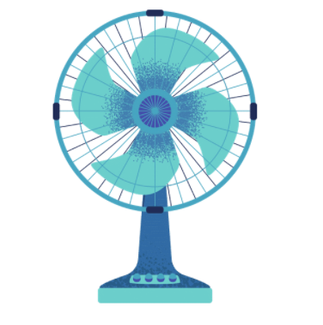
KHỞI ĐỘNG
Khi quạt điện hoạt động, năng lượng điện chuyển thành cơ năng làm quay cánh quạt, khi bật công tắc bóng đèn sáng, năng lượng điện đã chuyển thành quang năng làm đèn sáng. Vậy sự biến đổi giữa các dạng năng lượng có tuân theo quy luật nào không?

Slide 3
BÀI 42: BẢO TOÀN NĂNG LƯỢNG
VÀ SỬ DỤNG NĂNG LƯỢNG

Slide 4
NỘI DUNG BÀI HỌC
Bảo toàn năng lượng
Năng lượng hao phí trong sử dụng
Tiết kiệm năng lượng
1
2
3

Slide 5
1. BẢO TOÀN NĂNG LƯỢNG
a. Tìm hiểu sự truyền năng lượng giữa các vật

Slide 6
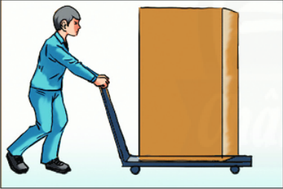
Quan sát HÌnh 42.1
Khi người đẩy xe hàng, xe hàng đã nhận được năng lượng để chuyển động.
Năng lượng từ người này đã chuyển sang xe hàng.

Slide 7
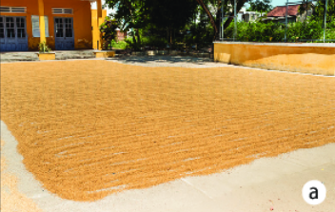
Khi phơi lúa, hạt lúa nhận năng lượng từ đâu để có thể khô được ?
Mặt trời

Slide 8
Năng lượng có thể truyền từ vật này sang vật khác

Slide 9
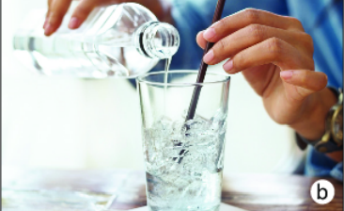
Năng lượng đã truyền từ nước sang nước đá.
Rót nước vào trong cốc có chứa nước đá thì trong cốc có sự truyền năng lượng như thế nào?

Slide 10
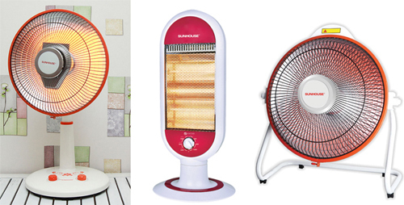
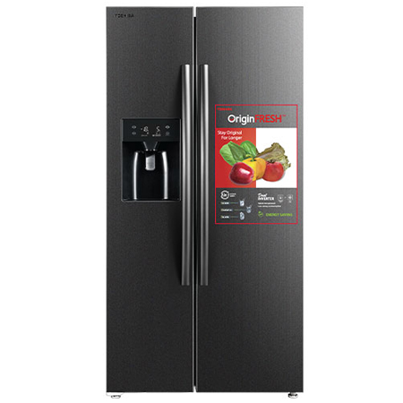
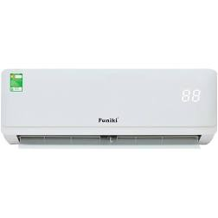
Hiện tượng năng lượng chuyển hóa từ vật này sang vật khác được ứng dụng nhiều trong khoa học và công nghệ

Slide 11
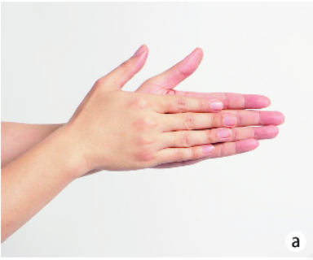
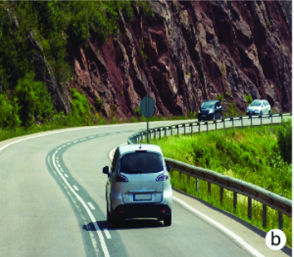
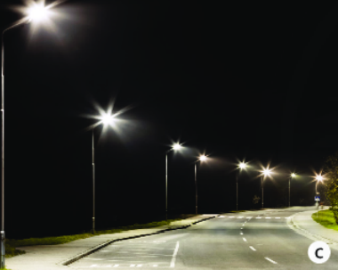
b. Tìm hiểu sự chuyển hóa giữa các dạng năng lượng

Slide 12
Thảo luận và trả lời câu hỏi
2 phút
Vào lúc trời lạnh, người ta thường xoa hai bàn tay vào nhau, khi đó dạng năng lượng nào đã chuyển thành nhiệt để làm ấm bàn tay?
Nhóm 1
Khi ô tô động cơ nhiệt chạy, dạng năng lượng nào chuyển thành năng lượng cho ô tô hoạt động?
Nhóm 2
Khi đèn đường được thắp sáng, dạng năng lượng nào đã chuyển thành quang năng?
Nhóm 3

Slide 13
Vào lúc trời lạnh, người ta thường xoa hai bàn tay vào nhau để nhanh làm ấm bàn tay. Khi đó, năng lượng do sự chuyển động của hai bàn tay đã chuyển thành nhiệt để làm ấm bàn tay.

Slide 14
Khi ô tô động cơ nhiệt chạy, hoá năng giải phóng do đốt cháy nhiên liệu đã chuyển thành năng lượng cho ô tô hoạt động.
Khi đèn đường được thắp sáng, năng lượng điện đã chuyển thành quang năng.

Slide 15
Năng lượng có thể chuyển hóa từ dạng này sang dạng khác.
Ứng dụng trong chế tạo động cơ nhiệt, động cơ điện, đèn thắp sáng

Slide 16
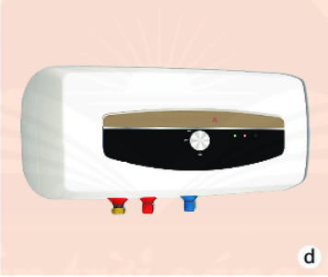
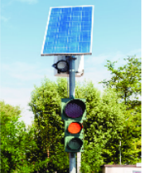
Khi bình nóng lạnh hoạt động, đã có sự chuyển hoá năng lượng từ dạng nào sang dạng nào?
Hãy phân tích sự chuyển hoá năng lượng trong hoạt động của đèn tín hiệu giao thông dùng năng lượng mắt trời.

Slide 17
Khi bình nóng lạnh hoạt động, đã có sự chuyển hoá năng lượng từ điện năng thành nhiệt năng.
Năng lượng điện chuyển thành năng lượng ánh sáng do bóng đèn phát ra

Slide 18
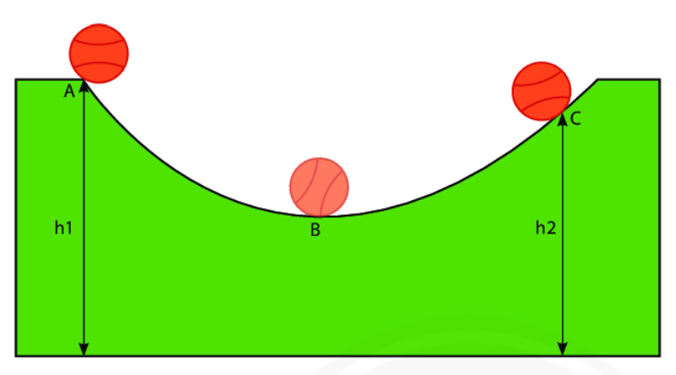
c. Tìm hiểu định luận bảo toàn năng lượng

Slide 19
Thảo luận và trả lời câu hỏi
3 phút
Nhóm 1: Mô tả sự thay đổi động năng và thế năng của viên bị khi viên bi chuyển động từ vị trí A tới vị trí B, từ vị trí B tới vị trí C. So sánh năng lượng của viên bi khi ở vị trí A và khi viên bị ở vị trí C.
Nhóm 2: Trong quá trình viên bị chuyển động, ngoài động năng và thế năng còn có dạng năng lượng nào xuất hiện?

Slide 20
Viên bi chuyển động từ vị trí A tới vị trí B, thế năng của viên bị giảm dần, động năng của nó tăng dần.
Viên bi chuyển động từ vị trí B tới vị trí C, thế năng của viên bi tăng dần còn động năng của nó giảm dần.
Năng lượng của viên bi khi ở vị trí A lớn hơn khi nó ở vị trí C do ở A bị có độ cao lớn hơn độ cao của nó khi ở C.

Slide 21
Trong quá trình viên bị chuyển động, ngoài động năng và thế năng còn có nhiệt năng xuất hiện.

Slide 22
Định luật bảo toàn năng lượng: Năng lượng không tự nhiên sinh ra cũng không tự nhiên mất đi, nó chỉ chuyển từ dạng này sang dạng khác hoặc truyền từ vật này sang vật khác.

Slide 23
Khi quạt điện hoạt động, điện năng cung cấp cho quạt điện chuyển hóa thành những dạng năng lượng nào?
Tổng các dạng năng lượng đó có bằng phần điện năng ban đầu cung cấp cho quạt không?

Slide 24
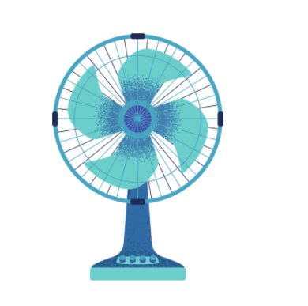
Điện năng cung cấp cho quạt điện chuyển hoá thành cơ năng làm cho quạt quay và nhiệt năng làm nóng quạt. Tổng hai dạng năng lượng này bằng điện năng đã cung cấp cho quạt.

Slide 25
2. NĂNG LƯỢNG HAO PHÍ TRONG SỬ DỤNG
a. Tìm hiểu năng lượng hao phí

Slide 26
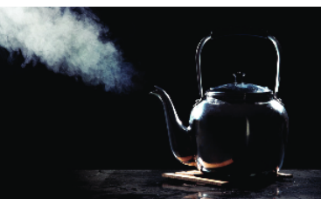
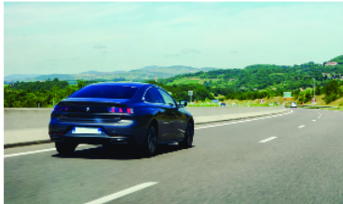
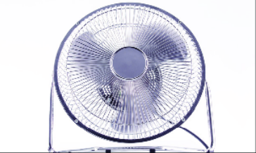
Trong các hoạt động, năng lượng ban đầu đã chuyển hoá thành những dạng năng lượng nào? Hãy chỉ ra phần năng lượng nào là có ích, phần năng lượng nào là hao phí.

Slide 27
Khi đun nước sôi, năng lượng nhiệt từ ngọn lửa làm nóng nước, ấm và môi trường xung quanh, trong đó chỉ có phần làm nóng nước là có ích.
Khi ô tô chuyển động, xăng được đốt cháy cung cấp năng lượng chuyển thành cơ năng cho ô tô chạy, nhiệt năng làm nóng ô tô. Phần chuyển hoá thành cơ năng cung cấp cho ô tô chạy là có ích, phần nhiệt năng là hao phí.

Slide 28
Năng lượng có ích: phần năng lượng ban đầu chuyển thành dạng năng lượng theo mục đích sử dụng.
Năng lượng hao phí: phần năng lượng ban đầu chuyển thành năng lượng không đúng mục đích sử dụng.

Slide 29
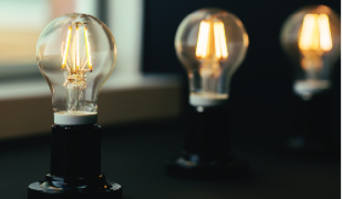
Cho biết khi bóng đèn sợi đốt đang sáng, điện năng cung cấp cho bóng đèn đã chuyển hoá thành những dạng năng lượng nào? Dạng năng tượng nào là có ích, dạng năng lượng nào là hao phí?

Slide 30
Khi bóng đèn sợi đốt đang sáng, điện năng đã chuyển hoá thành nhiệt năng làm dây tóc bóng đèn nóng lên phát ra ánh sáng.
Phần có ích là phần năng lượng chuyển thành ánh sáng, phần hao phí là phần làm nóng môi trường xung quanh.

Slide 31
3. TIẾT KIỆM NĂNG LƯỢNG
a. Tìm hiểu về các hoạt động sử dụng năng lượng

Slide 32
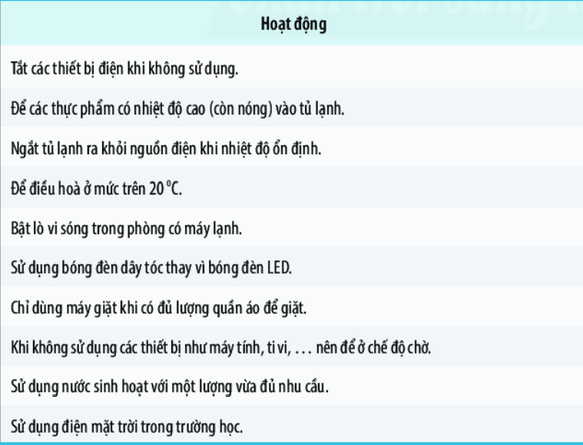
Thảo luận và trả lời câu hỏi
Những hoạt động nào ở sử dụng năng lượng hiệu quả và không hiệu quả? Vì sao?
3 phút

Slide 33
Hoạt động sử dụng năng lượng hiệu quả
Tắt các thiết bị điện khi không sử dụng
Để điều hoà ở mức trên 20 °C
Chỉ dùng máy giặt khi có đủ lượng quần áo để giặt
Sử dụng nước với một lượng vừa đủ nhu cầu
Sử dụng điện mặt trời trong trường học.

Slide 34
Hoạt động sử dụng năng lượng không hiệu quả
Để các thực phẩm có nhiệt độ cao (còn nóng) vào tủ lạnh
Ngắt tủ lạnh ra khỏi nguồn điện khi nhiệt độ ổn định
Bật lò vi sóng trong phòng có máy lạnh
Sử dụng bóng đèn dây tóc thay vì bóng đèn LED
Khi không sử dụng các thiết bị như máy tính, ti vi, ... nên để ở chế độ chờ.

Slide 35
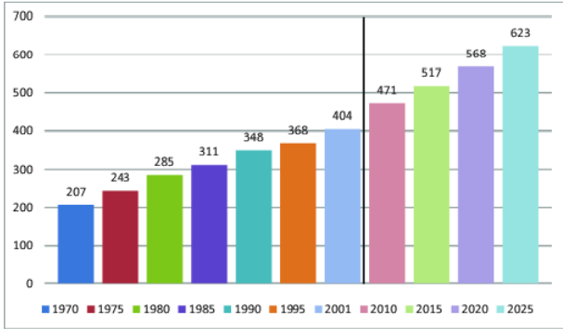
b. Tìm hiểu về sự cần thiết phải tiết kiệm năng lượng và các biện pháp tiết kiệm năng lượng

Slide 36
Thảo luận và trả lời câu hỏi
5 phút
Hãy nêu các biện pháp tiết kiệm
năng lượng trong cuộc sống hằng ngày.

Slide 37
STT | Biện pháp
1 | Điều chỉnh nhiệt độ của tủ lạnh phù hợp
2 | Hạn chế sử dụng máy giặt ở chế độ giặt nước nóng
3 | Chọn những sản phẩm tiết kiệm năng lượng khi thay thế đồ gia dụng cũ
4 | Không nên quá lạm dụng máy sưởi và máy điều hoà
5 | Sử dụng bóng compact tiết kiệm điện
6 | Sử dụng phương tiện cóng cộng bất cứ khi nào có thể
7 | Trồng nhiều cây cối

Slide 38
LUYỆN TẬP

Slide 39
Khi quạt điện hoạt động thì có sự chuyển hóa
A. Cơ năng thành điện năng
B. Điện năng thành hóa năng
C. Nhiệt năng thành điện năng
D. Điện năng thành cơ năng

Slide 40
Trong các dụng cụ và thiết bị sau đây, thiết bị nào chủ yếu biến đổi điện năng thành nhiệt năng
C
Máy khoan
Máy quạt
A
D
Máy bơm nước
B
Bàn là điện

Slide 41
Trong quá trình biến đổi từ động năng sang thế năng, và ngược lại, cơ năng:
A
C
Luôn được bảo toàn
Luôn bị hao hụt
B
D
Luôn tăng thêm
Tăng giảm liên tục

Slide 42
VẬN DỤNG

Slide 43
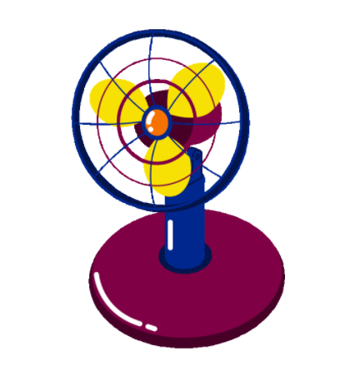
Hãy kể tên các thiết bị, dụng cụ tiêu thụ điện năng biến đổi thành nhiệt năng, quang năng, cơ năng để có thể sử dụng trực tiếp

Slide 44
HƯỚNG DẪN VỀ NHÀ
Trả lời các câu hỏi SGK
Làm bài tập Bài 42, Sách bài tập
Ôn tập Chủ đề 10
1
2
3

Slide 45
CẢM ƠN CÁC EM
ĐÃ LẮNG NGHE BÀI GIẢNG!

